Slide 1


Soutenance Projet 7: Implémentez un model de scoring
Etudiant: Wenzel Nicolas
Mentor: Jean-Luc Bouchot
Parcours: Data Scientist

Slide 2
sommaire
1- Problématique du projet
2-Description des data set
3- Traitement des données
4- algorithme de prediction
5- déploiement

Slide 3
1- Problématique du projet
Mission :
1- Construire un modèle de socring donnant la probabilité de faillite des clients
2 – construire un dashboard interactif permettant d’interpreter le modèle
Objectifs :
Dashboard interactif et API de prédiciton déployer sur le cloud
Dossier sur outil de versioning avec le code de la modélisation, le code du dashboard et le code de déploiement
Une note méthodologique permettant de décrire l’entrainement, l’optimisation l’interprétabilité du modèle et ses limites

Slide 4
Traitement des données
Etape 1: Kernel externe
Etape 2: remplacement des Nan
Etape 3: Suppression des colonnes trop corrélées
Etape 4: Suppression des valeurs aberrantes
Etape 5: Suppression des colonnes inutiles (ID, sexe etc)
Etape 6: Equilibrage du DataSet via smote

Slide 5
Choix de l’algorithme
Cross-validation sur 5 plis basée sur la précision
Quelques résultats :
Algorithmes étudiés :
- Gaussian Naive-Bayes
SVM
LogisticRegression
K-nearest neighbors
Decision tree
RandomForest
Le choix final s’est porté sur un algorithme de type RandomForest

Slide 6
Optimisation de l’algorithme
Etape 2 : choix des métriques
Insérer liste paramètres
Etape 2 : choix des métriques
Précision + métrique métier
Etape 3 : choix de l’outil
Front de Pareto via librairie Optuna

Slide 7
Insérer front de pareto

Slide 8
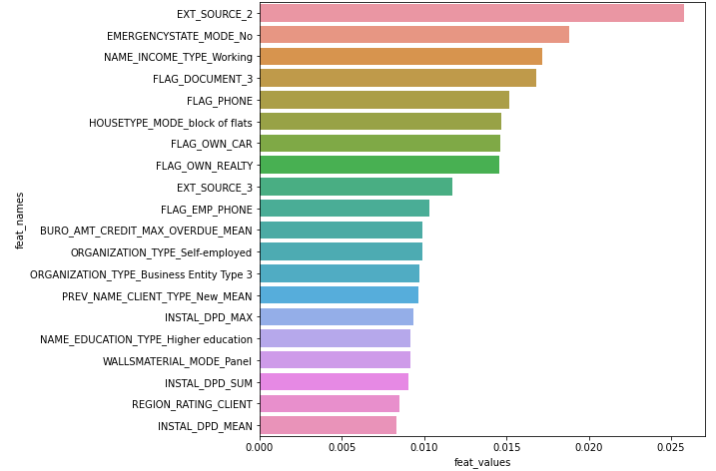
Interprétation du modèle
Niveau global
Niveau Local

Slide 9
Déploiement du modèle

Slide 10
Création du Dashboard

Slide 11
Déploiement du modèle

